Slide 1
Matemática aplicada À Economia – 10ª aula /2022
Professor Ricardo feijó

Slide 2
Números complexo e funções circulares

Slide 4
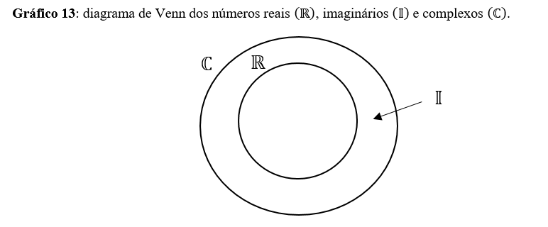

Slide 5
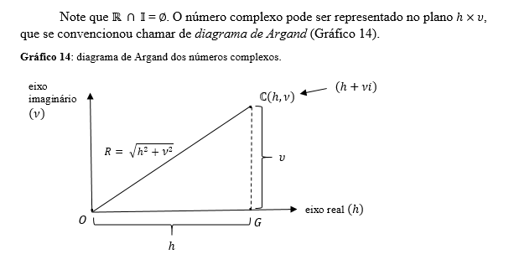
Diagrama de ARGAND

Slide 7
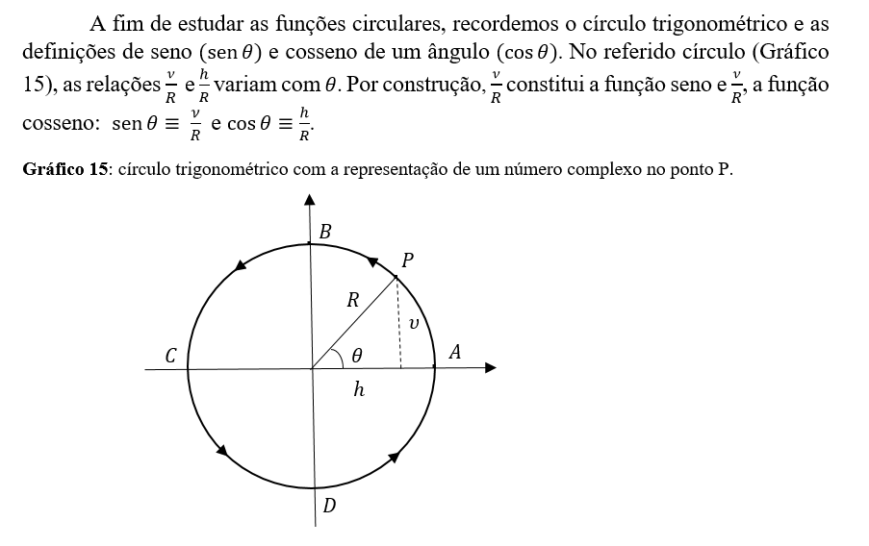
Funções circulares

Slide 8
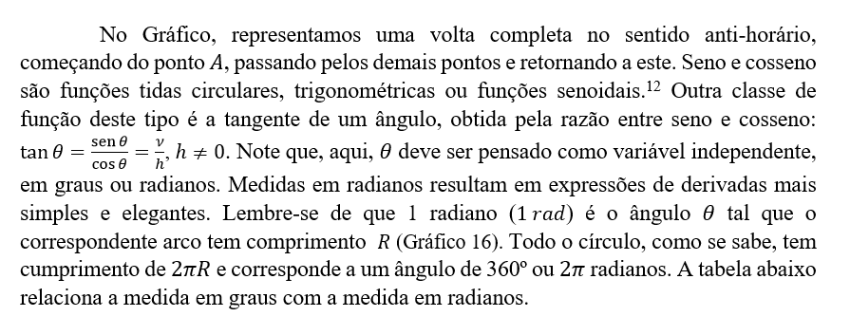

Slide 9
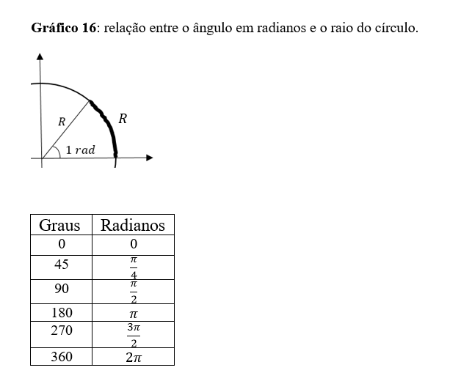

Slide 10
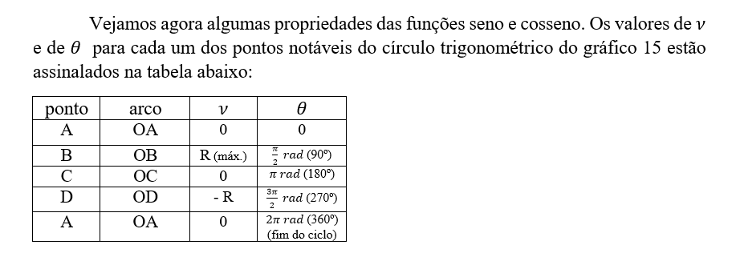

Slide 11
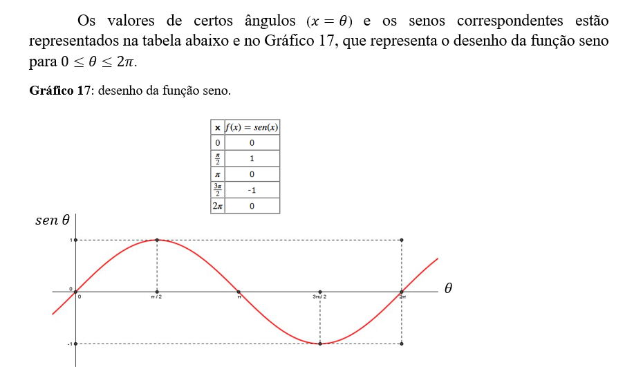

Slide 12
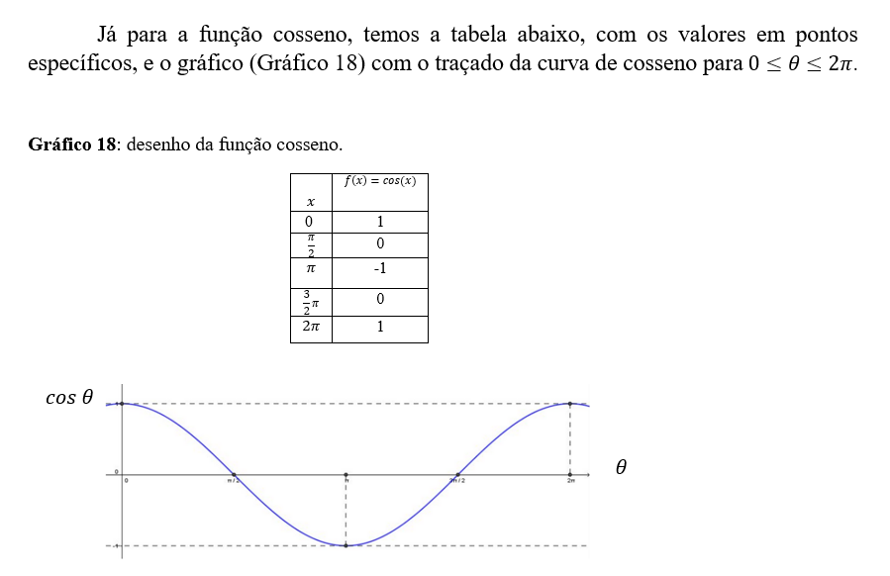

Slide 14
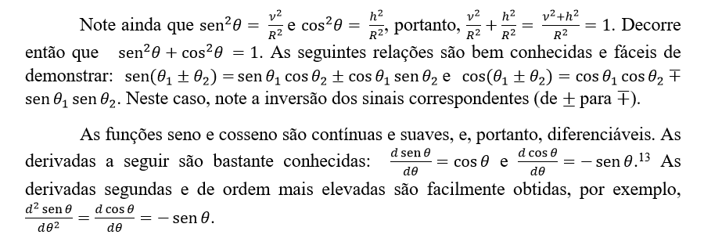

Slide 15
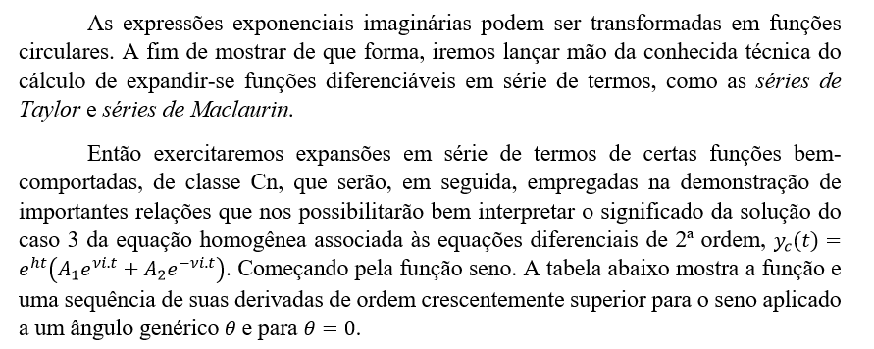
Relações de Euler

Slide 16
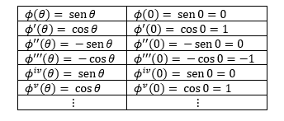

Slide 17
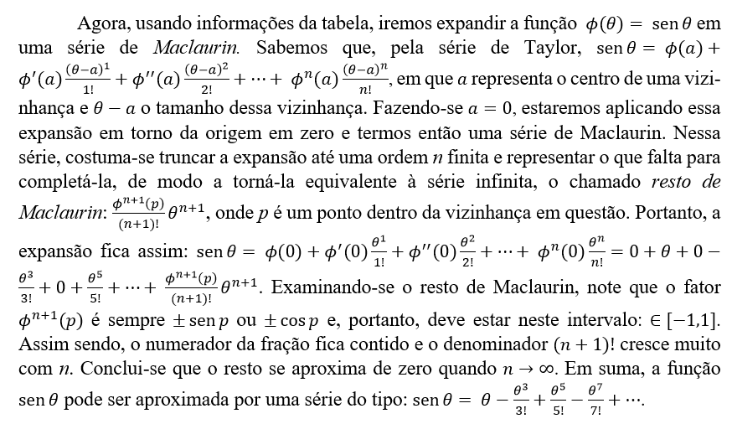

Slide 18
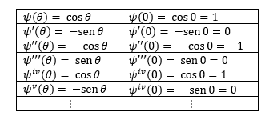
Função cosseno

Slide 20
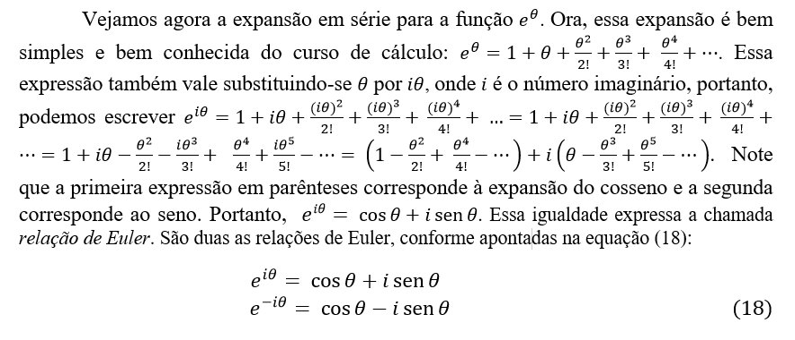

Slide 21
Exemplos

Slide 22
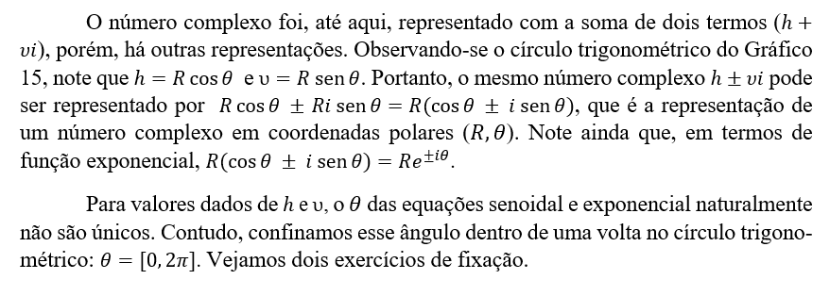
Representações alternativas de números complexos e teorema de Moivre

Slide 23
exercícios

Slide 24
TEOREMA DE MOIVRE

